Slide 1
Herzlich willkommen zur Informationsveranstaltung
Bildungsangebot Zertifikatslehrgang
Personalentwickler (IHK)
Notes:
Persönliche Vorstellung nicht vergessen!

Slide 2
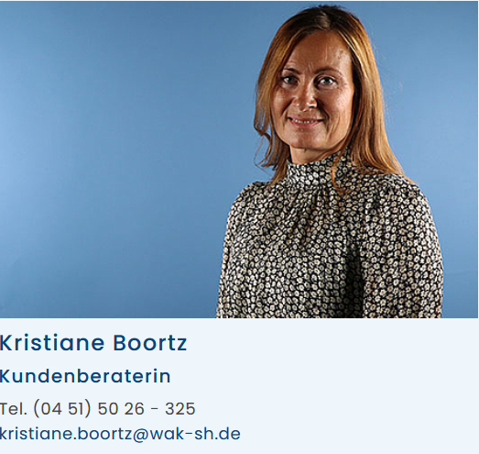
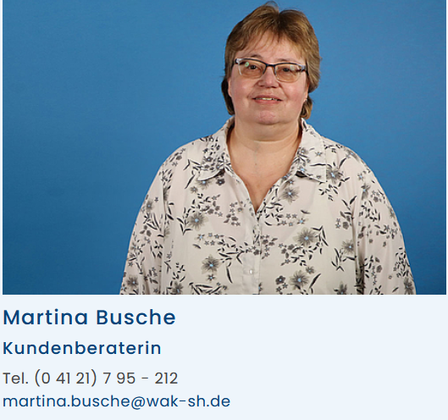
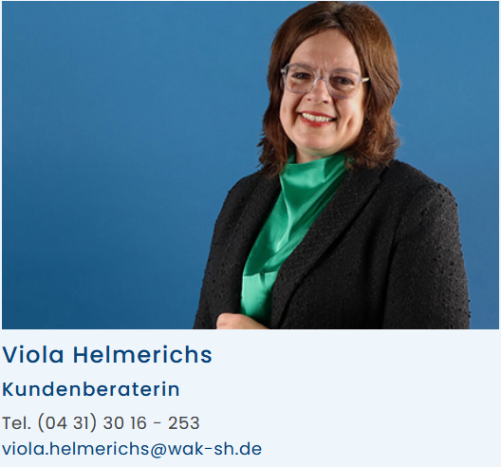
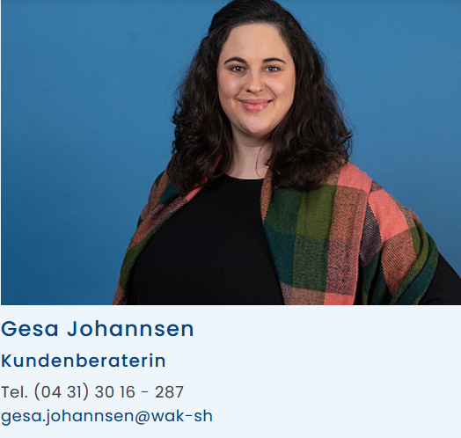
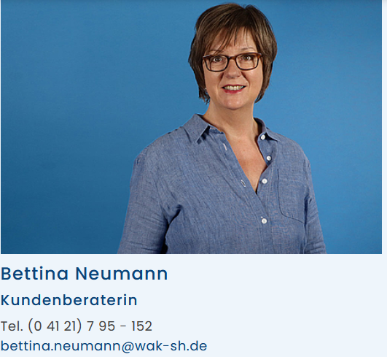
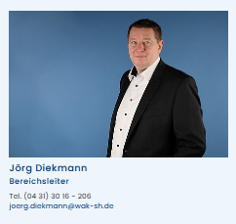
Dürfen wir uns vorstellen?

Slide 3
Über die Wirtschaftsakademie
Vielfältige Bildungsangebote für Beschäftigte und Unternehmen
Bildungspartner vor Ort
In Zusammenarbeit mit den drei schleswig-holsteinischen Industrie- und Handelskammern sind wir der Bildungspartner der schleswig-holsteinischen Unternehmen und Beschäftigten.
Fach- und Führungskräfte im Fokus
Wir gewinnen, qualifizieren und entwickeln Fach- und Führungskräfte.
189 Mitarbeitende
ca. 600 freiberufliche Dozierende
9 Standorte
5 Gästehäuser
15.452 Teilnehmende in 2022
5 Tochter-gesellschaften

Slide 4
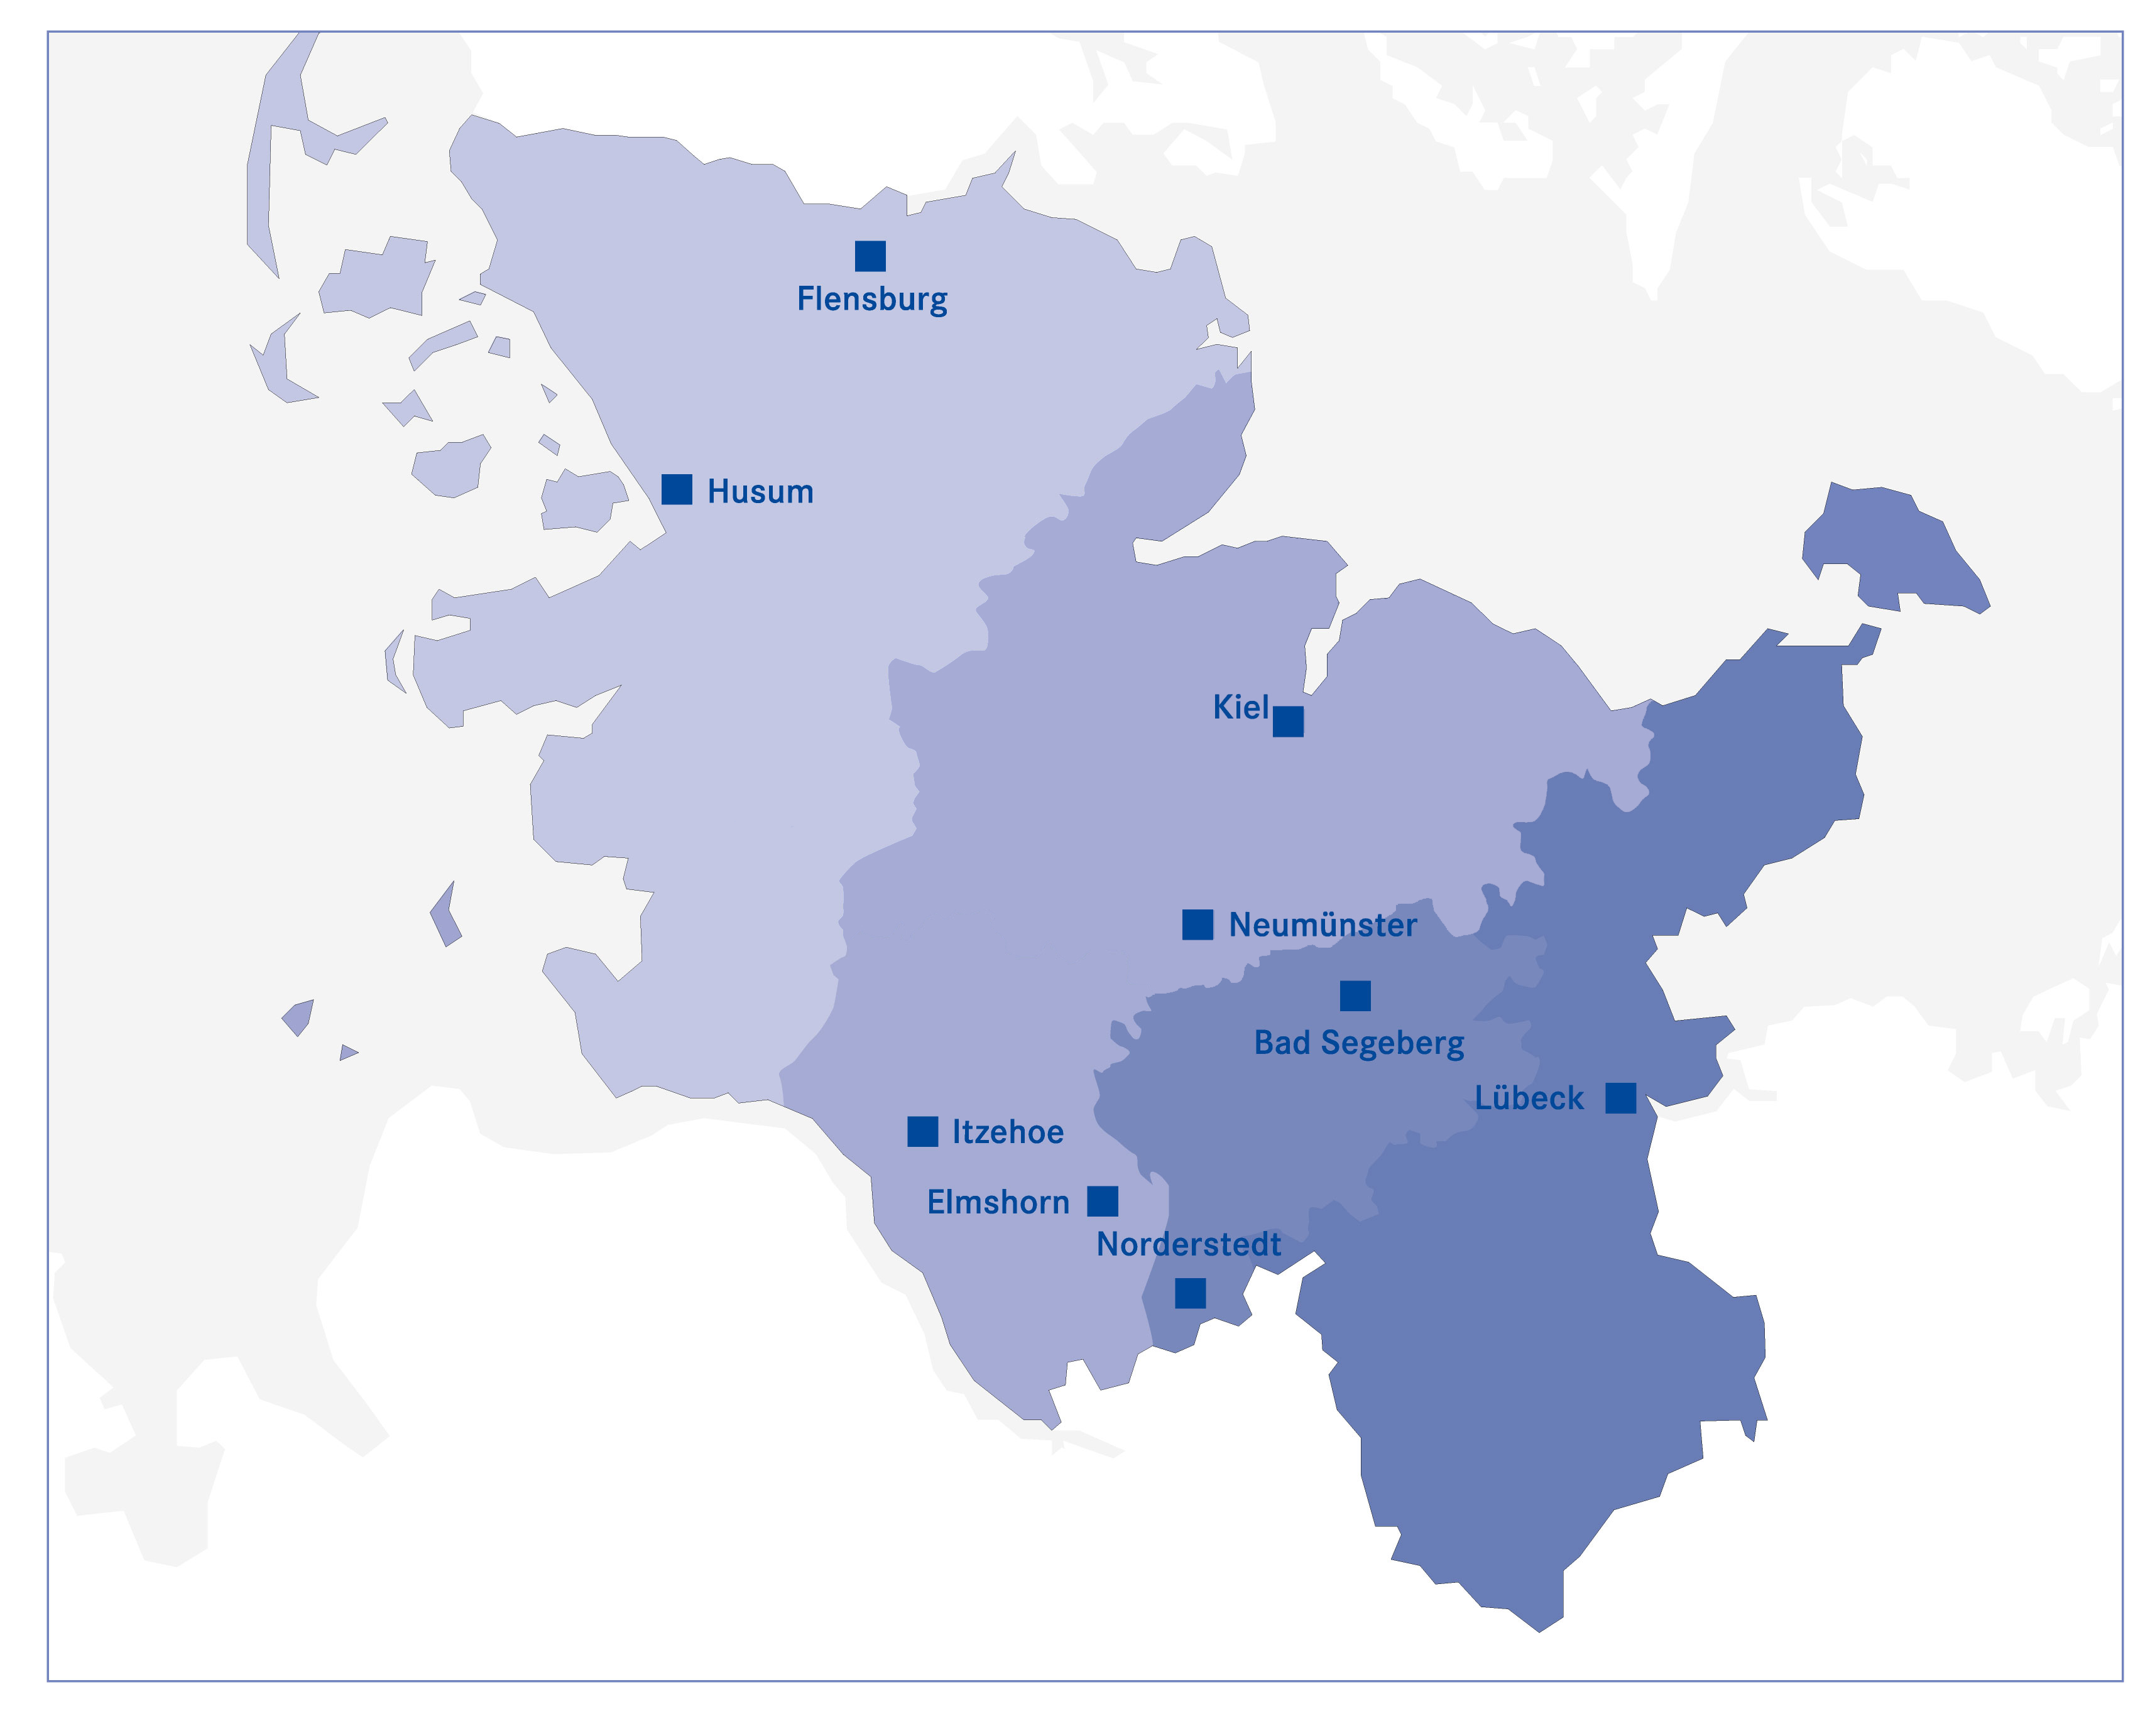
Bildungszentren der Wirtschaftsakademie
9 Standorte in Schleswig-Holstein

Slide 5
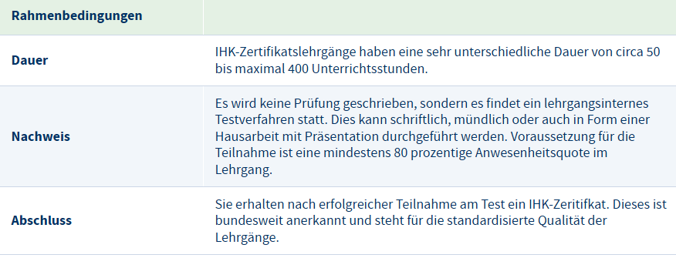
IHK Zertifikatslehrgänge
Lehrgangsart

Slide 6
Personalentwickler (IHK)
Ausgangslage
Mittel- und langfristige Personal- und Potentialentwicklung gehört zu den wichtigsten Faktoren, um dem Fachkräftemangel wirkungsvoll zu begegnen. Gute Personalentwicklungsprozesse zählen daher zu einer wichtigen Aufgabe im strategischen Management. Nur wer seine Potentialträger/innen im Unternehmen identifiziert und (weiter-)entwickelt, wird dem demografischen Wandel standhalten können. Selbstständig arbeitende und sich kontinuierlich weiterbildende Mitarbeitende mit hoher Employability sind ein wesentlicher Faktor, um den Herausforderungen der digitalen Transformation und des agilen Unternehmensumfeldes erfolgreich zu begegnen. Im IHK-Zertifikatslehrgang erweitern Sie Ihre fachlichen Personalentwicklungskompetenzen und erlangen Methoden-, Beratungs- und Moderationsfähigkeiten, um die Herausforderungen in der strategischen und operativen Personalentwicklung zielführend und zukunftsorientiert zu meistern. Sie erwerben die relevanten, direkt im Unternehmen einsetzbaren Instrumente und Tools für eine ganzheitliche und nachhaltige Personalentwicklung.

Slide 7
Personalentwickler (IHK)
Nutzen
Nutzen für das Unternehmen
Die Absolventen des Lehrgangs sind in der Lage, eine nachhaltige Personalentwicklung, die auf die Unternehmensstrategie ausgerichtet ist, umzusetzen.
Das Know-how aus dem Lehrgang ermöglicht eine fundierte Einordnung der Personalentwicklung in das Personalmanagement sowie die Implementierung einer Talent- und Nachfolgeplanung.
Eine gezielte Personalentwicklung durch Fachkräfte steigert die Arbeitgeberattraktivität und die langfristige Mitarbeiterbindung.
Nutzen für Teilnehmende
Der Lehrgang bietet Ihnen fundiertes, praxisorientiertes Wissen in der Personalentwicklung.
Sie erlangen Methoden-, Beratungs- und Moderationskompetent als Personalentwickler/in.
Sie lernen, die Handlungsfelder aus der Personalentwicklungsstrategie in operative Personalentwicklungselemente umzuwandeln.
Sie erweitern Ihre Konflikt- und Kommunikationskompetenzen.
Sie können fundiertes Wissen über das Gesundheitsmanagement als Teil der Personalentwicklung einsetzen.
Sie erlangen grundlegendes Wissen zum Thema Personalcontrolling.

Slide 8
Personalentwickler (IHK)
Zielgruppen
Personalleiter/innen
Verantwortliche für unternehmensinterne Aus-/Weiterbildungsaufgaben sowie für den Bereich Organisationsentwicklung
erfahrene Mitarbeiter/innen aus Personalabteilungen
Personalfachkaufleute (IHK)
Fach-und Führungskräfte
Quereinsteigende, die sich für den Bereich Human Resource Management qualifizieren möchten
Externe Berater/innen, die Unternehmen beim Personalmanagement und der Personalentwicklung beraten

Slide 9
Personalentwickler (IHK)
Lehrgangsziel
Der Lehrgang qualifiziert die Teilnehmenden darin
aktuelle Herausforderungen, wie der demografische Wandel, Digitalisierung, Diversivität und Generationenmanagement in die unternehmensspezifische Personalentwicklungsarbeit zu integrieren,
eine bedarfsgerechte Personalentwicklungsstrategie anhand der Vision der Unternehmensstrategie zu entwerfen,
den Entwicklungsbedarf der Mitarbeitenden zu erkennen und die Entwicklung informierend und beratend zu begleiten,
Maßnahmen zur operativen Umsetzung zu konzipieren,
Maßnahmen zur Personalbindung durch Kompetenzentwicklung und Laufbahnplanung zu erarbeiten und zielgruppenspezifisch einzusetzen,
passgenaue Instrumente und Methoden der Personalentwicklung auszuwählen
Fach- und Führungskräfte in Personalentwicklungsfragen zu beraten,
Grundlagen der Fähigkeiten zur Moderation, der Beratung und des Coachings zu erwerben.

Slide 10
Personalentwickler (IHK)
Lehrgangsinhalte
8 aufeinander aufbauende Module
Grundlagen und Herausforderungen der Personalentwicklung
Grundlagen und Einordnung in den HR-Bereich, Begriffsbestimmung Personalentwicklung
Personalplanung für strategischen Personalentwicklung
Personalbeschaffung
Externes Personalmarketing und Employer Branding
Erfolgreiche Integration eines Onboarding-Prozesses
Unternehmensleitbild und Personalentwicklung
Funktion und Aufgabe des Personalentwicklers
Hinweis: Jetzt START Bearbeitung Projektthema

Slide 11
Personalentwickler (IHK)
Lehrgangsinhalte
2. Personalentwicklung gestern, heute und in der Zukunft
Strategische und operative Personalentwicklung
Bedeutende Aspekte einer Personalentwicklungsstrategie
Bedeutung von Wissen: von der Industrie- zur Wissensgesellschaft
Megatrends und deren Einfluss auf die Arbeitswelt, Unternehmen und die Personalentwicklung
Einfluss der Unternehmenskultur und -führung auf die Personalentwicklung
Personalentwicklung in der Arbeitswelt 4.0 und Zukunft
Die „lernende Organisation“ und deren Erfolgsfaktoren
Elemente des Change Managements

Slide 12
Personalentwickler (IHK)
Lehrgangsinhalte
3. Personalentwicklungsinstrumente und -methoden
Phasen des Personalentwicklungs-Prozesses
Unterschiede zwischen Personalentwicklungsinstrumenten und - methoden
Formen, Nutzen und Möglichkeiten von PE-Instrumenten
Neue Methoden und Medien, selbstorganisiertes Lernen
Bildungs- und Qualifizierungsprogramme
Kapazitätsplanung und -erstellung
Performancemanagement, Kompetenzbewertung und Feedbackformen
Potenzialanalysen und -verfahren
Teamentwicklung

Slide 13
Personalentwickler (IHK)
Lehrgangsinhalte
4. Mitarbeiterbindung und Förderung
Möglichkeiten und Methoden der Mitarbeiterbindung
Internes Personalmarketing
Lebensphasen der Mitarbeitenden
Talentmanagement: Laufbahn- und Nachfolgeplanung, Karrierewege
Herausforderung Generationenmanagement
5. Kompetenzen als Konfliktmanager:in, Berater:in und Coach
Grundlagen des Konfliktmanagements
Mediation
Aufbau von Kompetenzen in Moderation, Kommunikation und Gesprächsführung

Slide 14
Personalentwickler (IHK)
Lehrgangsinhalte
6. BGM, BEM und Personalentwicklung in der Praxis Betriebliches Gesundheitsmanagement (BGM)
Betriebliches Eingliederungsmanagement (BEM)
Funktion und Entwicklung einer Betriebsvereinbarung
Schnittstellenmanagement und Kommunikationswege zwischen Unternehmensleitung, Betriebsrat, Mitarbeitenden
7. Personalcontrolling Grundlagen
Abgrenzung Personalcontrolling und Controlling
Instrumente des Personalcontrolling

Slide 15
Personalentwickler (IHK)
Lehrgangsinhalte
8. Abschluss: Präsentation der Projektarbeit Konzeptentwicklung: Projektarbeit mit einem selbstgewählten Personalentwicklungsthema (inklusive 2 UStd. individuelle projektbezogene Unterstützung)
Präsentation des Konzeptes und Fachgespräch

Slide 16
Personalentwickler (IHK)
Abschluss
Das Zertifikat "Personalentwickler" (IHK) erhalten Sie durch die Teilnahme an den Seminaren (80% Anwesenheit)
die Anfertigung und Präsentation einer Projektarbeit
die Erarbeitung einer Präsentation zum Projektthema
die erfolgreiche Teilnahme am IHK- Zertifikatstest (Fachgespräch nach der Präsentation)
Sind alle Kriterien erfüllt, beantragen wir für Sie das Zertifikat bei der IHK und senden es Ihnen zu.
Hinweis: Alternativ besteht die Option auf eine Teilnahmebescheinigung ohne Abschlussprüfung.

Slide 17
Personalentwickler (IHK)
Bundeseinheitliches Konzept
Umfang 72 Unterrichtseinheiten à 45 Min., z.T. online Empfehlung: zusätzlich eigenständig organisierte ergänzende Partner- und Gruppenarbeit
Durchführungsart Kombination aus Präsenz und online
Unterrichtsform berufsbegleitend
Abschluss IHK-Zertifikat (bei min. 80% Anwesenheit plus Bestehen des lehrgangsinternen schriftlichen Tests in Form einer Projektarbeit und eines sich anschließenden Fachgesprächs)
Preis EUR 2.375,00 (inkl. Zertifikatsgebühr)
Gruppengröße min. 6 max. 20 Teilnehmende

Slide 18
Förderung
Weiterbildungsbonus Schleswig Holstein (Landesprogramm Arbeit 2021 – 2027 des ESF+-Aktion A3)
Gefördert werden Seminarkosten der beruflichen Weiterbildung, die dem eigenen beruflichen Fortkommen bzw. der Weiterentwicklung dienen.
Voraussetzung:
Veranstaltung läuft über min. 16 bis max. 400 Zeitstunden
Arbeitgeber oder selbstständige/r Erwerbstätige/r trägt min. 60% der Kosten (Die Förderung beträgt bis zu 40% der zuwendungsfähigen Gesamtkosten, maximal jedoch 1.500,00 Euro/Kalenderjahr pro Antragstellenden).
Der Förderungsantrag muss vor Veranstaltungsstart bewilligt worden sein.
Die Weiterbildung muss spätestens am 31.12.2028 abgeschlossen sein.

Slide 19
Förderung
Weiterbildungsbonus Schleswig-Holstein
Berechnungsbeispiel
Veranstaltungspreis EUR 2.375,00
AG-Anteil min. 60% EUR -1.425,00
Förderung bei 60% AN-Anteil (max. EUR 1.500,00) EUR -950,00
Eigenanteil nach Erhalt Förderung EUR 0,00

Slide 20
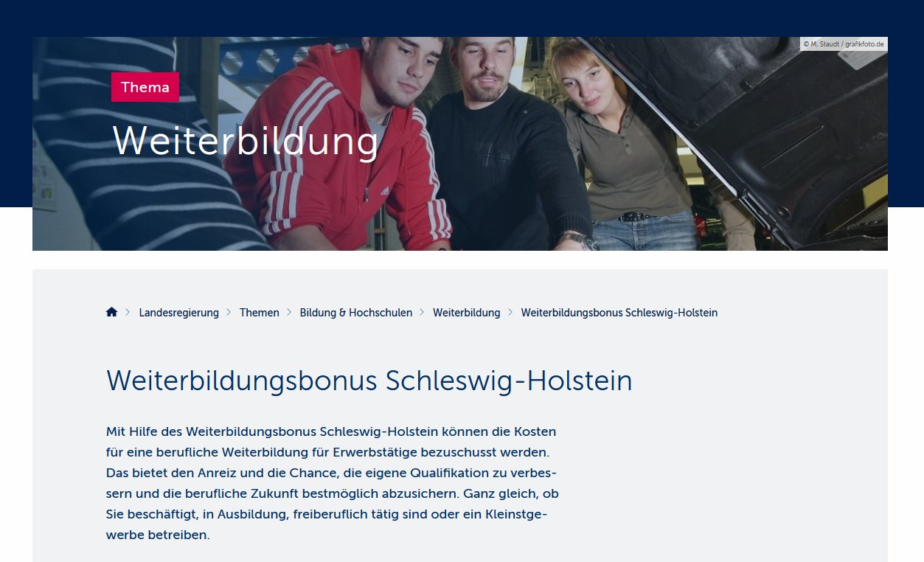
Weitergehende Informationen
Landesportal Schleswig-Holstein: https://www.schleswig-holstein.de/DE/fachinhalte/W/weiterbildung/Weiterbildungsbonus_HT.html

Slide 21
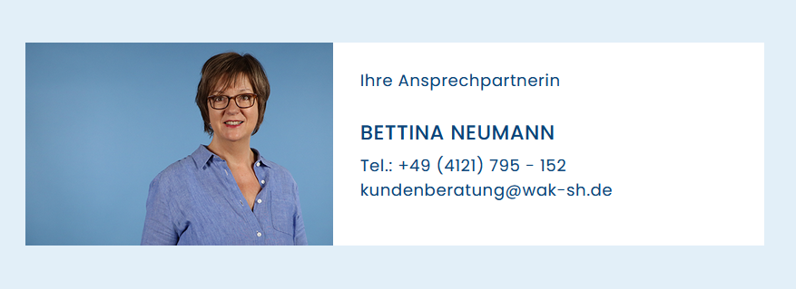
Ansprechpartner:in
Wirtschaftsakademie Schleswig-Holstein GmbH

Slide 22
Weitere Fragen?

Slide 24
Unternehmensverbund der Wirtschaftsakademie
Ein starker Verbund

